Slide 3
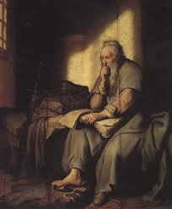

Slide 4
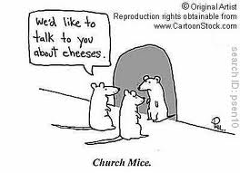

Slide 7
Elke gelegenheid benutten
Gods zegen toewensen aan wie je tegen komt

Slide 8
Gods zegen toewensen aan wie je tegen komt
Bijzondere gebeurtenissen benutten
Geboortekaartje
Doop
Verjaardag
Afscheid van je collega’s

Slide 9
Gods zegen toewensen aan wie je tegen komt
Bijzondere gebeurtenissen benutten
Geboortekaartje
Doop
Verjaardag
Afscheid van je collega’s
Gespreksgroep in de buurt

